Slide 1

第八章 GPS用于姿态确定
载体的姿态常用其体坐标系（b系）在某个参考坐标系（r系）中的方位来描述。描述这些方向的物理量称为姿态参数。姿态参数有多种形式，由它们构成相应的姿态旋转矩阵。常用的姿态参数有：欧拉角、方向余弦、欧拉轴/角、四元数。在工程技术和实际应用中，欧拉角和四元数是姿态确定中应用较多的两种表示法。

Slide 2
利用GPS确定载体姿态的基本思想：
在载体表面上适当配置多个天线，以天线之间的载波信号相位之差为观测量，来实时确定由三个非共线天线定义的天线坐标系相对于参考坐标系的姿态变换矩阵或角位置，如果已知天线坐标系和载体坐标系之间的安装角，从而可求得体坐标系相对于参考坐标系的姿态旋转矩阵或载体的姿态参数。

Slide 3
由于天线坐标系和载体坐标系之间的安装角通常可以事先确定，因此，GPS确定载体姿态的主要问题是如何利用多个天线载波相位测量量的差分确定天线坐标系的姿态。
在由多个天线构成的天线阵中，通常指定其中的一个天线作为主天线，其余天线作为从天线，由主天线到从天线形成GPS姿态测量的多个基线矢量。

Slide 4
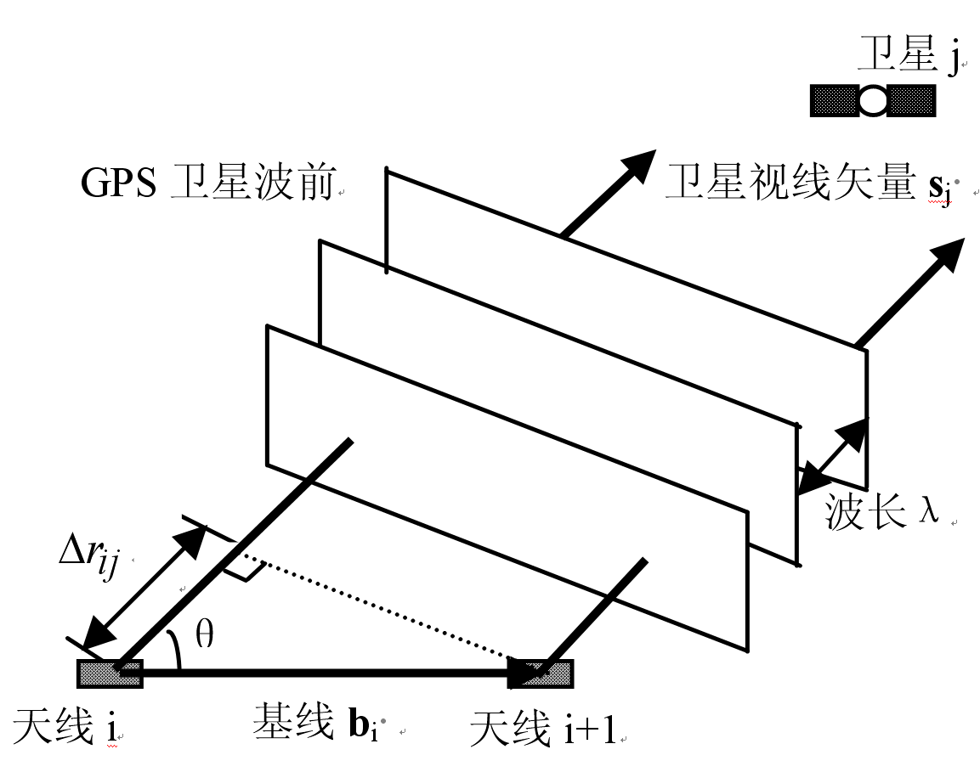

Slide 5
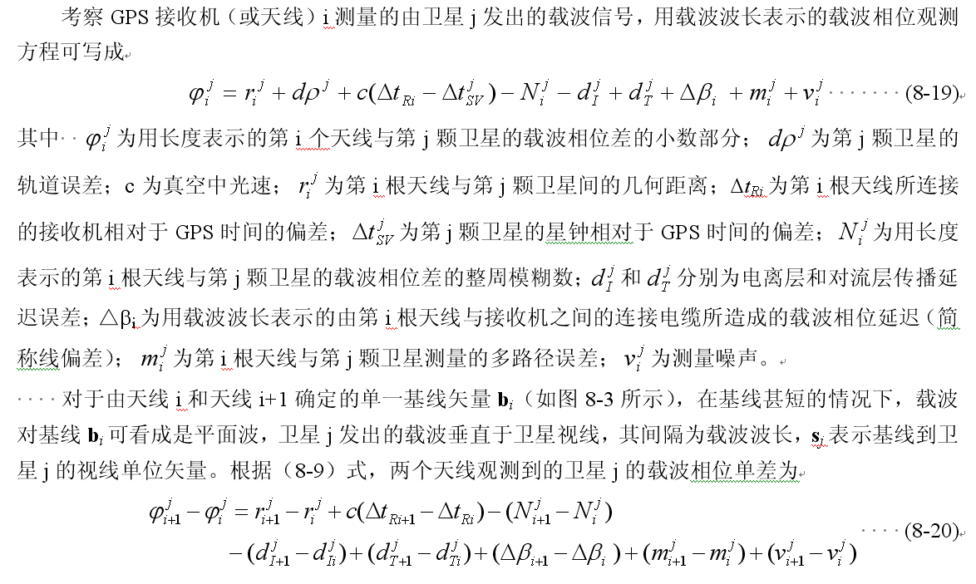

Slide 6
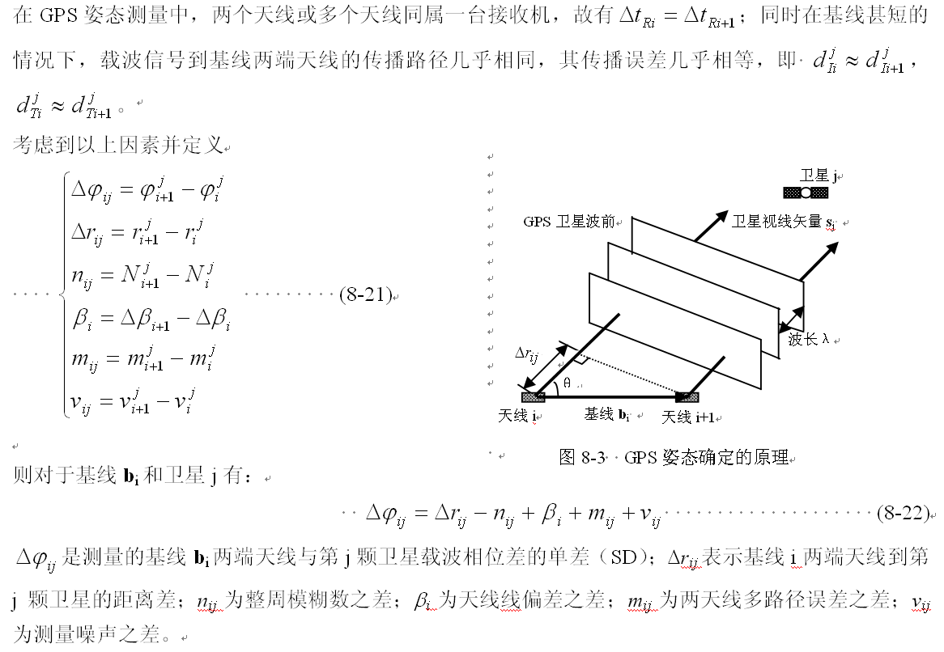

Slide 7
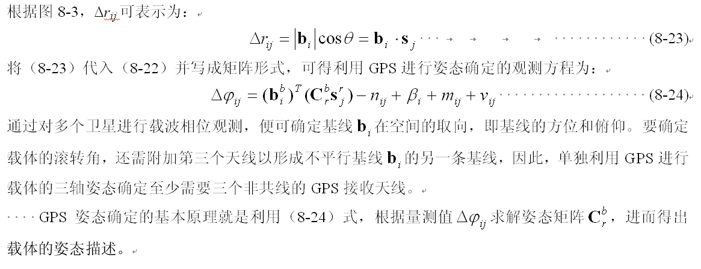

Slide 8
8.4 利用GPS确定姿态的方法和算法
利用GPS进行姿态确定的过程分为两个主要阶段：整周模糊数解算和姿态计算。对于整周模糊数的解算，已提出许多在航（OTF）解算法，如基于运动的整周模糊数解算法、模糊度函数法、最小二乘搜索法、外部辅助法等。整周模糊数解算计算工作量大，原则上只在启动时进行一次解算，在其余时间进行整周模糊数的检测。GPS姿态计算的方法大致可分为两类：确定性方法和状态估计方法。以下主要介绍GPS姿态确定的方法和算法。
返回

Slide 9
8.4.1 利用GPS确定姿态的确定性方法
确定性方法的基本思想是利用GPS姿态接收机的测量量，比较同一参考矢量在两个坐标系中的方向或模值，求解两个坐标系之间的姿态转换矩阵。确定性方法单独使用GPS的测量量即可进行姿态计算，不涉及姿态的动态变化模型。其主要不足是难以克服参考矢量的不确定性和传感器误差对姿态确定精度的影响，因而姿态确定的精度有限。确定性方法的典型算法有矢量观测法和最小二乘法。目前，GPS姿态接收机中多采用最小二乘法进行姿态确定。
返回

Slide 10
8.4.2 利用GPS确定姿态的状态估计法
状态估计法同时利用GPS测量信息和载体姿态运动信息或其它传感器测量信息进行状态变量的估计。与确定性方法不同，状态估计不仅需要建立GPS和其他敏感器的测量模型，还需要建立关于被估计状态量的变化模型。状态量的变化模型来自描述载体姿态运动的运动学方程和动力学方程以及传感器的误差模型。在状态估计法中应用最为广泛和成熟的算法是递推线性最小方差算法，即卡尔曼滤波法。状态估计法的优点是被估计的变量不限于姿态参数，与姿态有关的参考矢量、观测矢量中的一些不确定参数以及传感器误差也可作为被估计量，实时进行状态和误差的最优估计和修正，这在一定程度上减小了不确定因素和测量误差的影响，提高了姿态确定的精度。其主要不足是算法的稳定性和精确性有赖于估计模型及系统先验知识的准确性。
返回

Slide 11
在单独使用GPS的姿态确定系统中，常用的估计方法有事后估计和采用原始测量信息的姿态估计。在这一系统中，GPS作为唯一的姿态测量传感器提供有关姿态信息，无其他姿态和姿态角速度测量传感器的辅助，因此不仅要引用姿态运动学关系，同时还要引用姿态动力学特性，进行状态估计和更新。除姿态参数和姿态速率作为状态量外，还须包含作用在载体上的其他误差状态。
返回

Slide 12
单独使用GPS确定姿态的性能，受GPS测量带宽的限制、GPS本身测量误差的影响以及GPS本身的某些缺陷的制约，还不能完全满足高性能姿态确定的要求。对于姿态确定精度要求高的场合，经常采用多传感器组合的姿测系统，以提高姿测的动态性能、精度和可靠性。常用的其他姿态传感器有：惯性敏感器、磁敏感器、地球敏感器、星敏感器和太阳敏感器等。这些传感器都可以和GPS进行综合构成组合姿态测量系统。它们与GPS综合，不仅给GPS姿态确定提供了初值，而且可以用来帮助解算和检测GPS定姿中的整周模糊数，还解决了GPS数据率低、抗干扰性差和信号遮挡引起的GPS定姿可靠性差等问题；反过来，GPS也有助于其他传感器误差的减小，从而可形成高精度、高可靠性的姿态确定系统。
返回

Slide 13
8.4.4 GPS姿态确定方法选择
利用GPS进行姿态确定有多种方法，选择一种较为通用的算法是重要的。
单独使用GPS进行姿态确定的确定性方法，由于没有利用载体其他传感器的测量信息和载体的姿态运动信息，姿态解算的精度受到了限制，姿态的解算结果呈现出噪声的特点；但由于其易于实现和计算简单的特点，对于精度要求不高的场合非常有用，而且基于确定性方法的解算结果常作为分析和衡量其他方法和算法优劣的尺度。
返回

Slide 14
基于矢量观测法和最小二乘法的解算方法是GPS姿态确定两种典型的确定性算法。矢量观测法不需要任何先验知识，具有较高的计算效率，但它不能用于共面的天线布局；而许多载体由于结构的限制，GPS接收天线往往只能安装在一个平面上或近似在一个平面上，因此基于矢量观测法的GPS姿态确定算法的应用受到一定的限制。最小二乘法需要一步预测信息，对任何天线布局均能很好地工作，是GPS接收机姿态解算的主要方法。
在某些情况下，精确的姿态信息是必须的，确定性方法不能满足要求，为了提高单独使用GPS测量信息的确定性方法的精度，必须将GPS的测量信息或定姿的结果与其他传感器的测量信息以及载体运动信息进行组合，实现高精度的姿态最优估计。
返回

Slide 15
8.5 GPS确定姿态的误差与误差分析
8.5.1 影响GPS姿态确定精度的主要因素
根据GPS定姿的原理和GPS定姿的观测方程(8-24），影响GPS姿态确定性能的主要因素有：
（1）整周模糊数
GPS接收机只能测量载波相位的小数部分，对于基线长度大于GPS信号载波波长的两个天线，必然存在载波相位的整周模糊数。因此，快速准确地进行整周模糊数解算是高精度姿态确定的前提。
返回

Slide 16
（2）GPS测量误差
GPS姿态确定的测量误差主要包括多路径误差和GPS接收机噪声。多路径效应是GPS信号经过天线周围环境的反射或散射与直接信号混入后进入接收机，对直接信号测量产生的影响。地面和飞行试验已经证明，多路径效应是载波相位测量的最大误差源，是影响GPS姿态确定精度的重要因素。因此，必须从硬件、软件和天线安装等方面采取有效措施降低多路径效应的影响。
由于电磁信号的反射和散射效应非常复杂，多路径的数学或数字模型是很难建立的。目前，从软件和算法方面考虑，一个最实际可行的方法是依赖于最优统计滤波。研究结果表明，最优统计滤波能够消除多路径效应对测量结果的严重影响。
接收机噪声引起的载波相位测量误差大小，取决于接收机的性能和载体的动态特性。
返回

Slide 17
（2）基线偏差
在GPS姿态确定中，基线矢量的方位代表了载体的姿态。因此，基线偏差必然会引起姿态解算的误差。对于大型载体，引起基线变化的主要因素是载体在运行中的结构变形；对于刚性较好的小型载体，引起基线变化的主要因素是载体在运行中所经历的温度场变化。基线的变化包括基线长度的变化和基线方位的变化，而基线方位的变化，很难与载体的姿态变化区分开来。这样，基线偏差引起的姿态误差不仅与基线偏差本身有关，而且与基线以及基线偏差相对于GPS卫星视线矢量的指向有关。对于精度要求较高和基线变化的场合，必须对基线进行实时估计。
返回

Slide 18
（4）线偏差
线偏差是由于天线到接收机之间连接电缆的电气延迟而造成的载波相位误差。由于载体在运行中所经历的温度场变化，线偏差不是常数，会使姿态确定产生误差。为了减少线偏差所造成的姿态确定误差，可使GPS天线与接收机之间距离尽可能近，多个天线尽可能保持对称的布局结构，并尽可能使连接电缆处于温度变化较小的地方；或采用载波相位双重差分消除线偏差的影响。
（5）GPS卫星的几何结构
姿态解算的精度和可靠性还有赖于所选卫星的几何布局和天线基线的布局。这是因为GPS定姿的精度与测量数据对姿态的可观测性有关，测量数据的可观测性越好，姿态估计的精度越高。而测量数据对姿态的可观测性，由基线和GPS卫星的几何结构决定。
返回

Slide 19
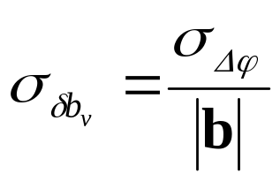
8.5.2 GPS姿态确定的误差分析
通过对GPS定姿的原理和解算过程的分析，并结合以上的讨论，可以得出以下几点结论：
（1）若忽略基线和卫星几何结构的影响，GPS测量误差引起的姿态误差可粗略由下式估算
(8-58)
（2）对于固定的角度，长基线在卫星视线方向造成的距离变化较大，即长基线能容易地观测小姿态的变化，而且基线越长，姿态确定的精度越高。因此在载体尺寸允许的条件下，应尽可能地加大基线的长度。
返回

Slide 20
（3）由一组测量量观测的姿态角转轴垂直于决定的平面。因此，载体的偏航角主要由来自水平方向的GPS卫星测量量确定，俯仰角和滚转角主要由来自天顶方向的GPS卫星测量量确定。由于水平方向的GPS信号与天顶方向的GPS信号相比有较大的噪声，因此，一般来说，偏航角的误差大于俯仰角和滚转角的误差。但是，由于载体结构的限制，往往有多个基线观测偏航角，而只有一个或较少的基线观测俯仰角和滚转角，这样，偏航角的误差也可能小于俯仰角和滚转角的误差。
（4）沿卫星视线和基线方向的旋转角是不可观测的，这样，一个基线-卫星对只能观测一个角度，因此采用多个基线指向不同的方向的天线布局可以提高姿态的可观测性。因此正交型的天线布局比平面天线布局对姿态的测量精度要高。
返回

Slide 21

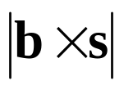
（5）线偏差总是沿卫星视线方向，产生的姿态角误差转轴垂直于 决定的平面。由于用于测量的GPS卫星主要在天顶方向，而基线一般在滚转-俯仰轴所决定的平面，因此，偏航角对线偏差不敏感，线偏差将主要引起俯仰角和滚转角的误差。对线偏差进行准确地实时估计，将主要提高俯仰角和滚转角的确定精度。
（6）基线误差所形成的姿态误差的转轴垂直于
平面，大小与基线误差在卫星视线方向的投影成正比，与 成反比。对于来自水平方向的GPS卫星测量信号，沿俯仰轴和滚转轴的基线误差，将会引起较大的偏航角误差。
返回

Slide 22
8.6 GPS相对定位与姿态确定在飞行器上的应用
8.6.1 GPS相对定位在导弹武器精确制导中的应用
利用RGPS技术可获得较高的相对定位精度。用于各种精密打击武器的制导是RGPS技术的主要应用领域之一。目前，美国各种海陆空作战平台、弹道导弹、巡航导弹、炸弹，甚至炮弹均已开始装备GPS或GPS/惯导组合导航系统，通过使用RGPS技术使武器命中精度大为提高。
返回

Slide 23
除用于武器试验外，RGPS技术用于武器精确制导时，参考GPS接收机只能安置于己方阵地，而不能安置于被打击的敌方目标上。若能精确地确定目标相对于参考GPS接收机的位置矢量，则将目标相对位置（Relative Target Location－RTL）矢量叠加到参考接收机定位结果上，便可定出目标在WGS－84坐标系中位置（以下称为目标的GPS坐标）。将参考接收机定位使用的星座信息和目标位置信息传送给导弹或其他飞行器；飞行器上的接收机使用同样的星座进行定位，导引系统利用RGPS技术就可进行导弹武器的精确制导和对目标的精确打击。
返回

Slide 24
8.6.2 GPS相对定位与姿态确定在空间飞行器上的应用
在空间飞行器应用方面，GPS正在逐渐应用于地面附近飞行器的定位和近地卫星的定轨。利用GPS来确定航天器的姿态是GPS在航天器上应用的一个重要方面。正在进行的采用GPS进行姿态测定的航天器从小到几公斤的低成本微小卫星大到几百吨的国际空间站，而且已经开展了不少的空间飞行试验。GPS在空间飞行器上研究和实验的结果表明：单独一台星载GPS接收机，具有可同时为空间飞行器提供三维位置、三维速度、精确时间和三维姿态（Posotion, Velocity, Time, and Attitude，PVTA）等10维信息的能力。
返回

Slide 25
只要在飞行器上适当配置GPS接收机天线，GPS接收机可为各类航天器提供三轴姿态确定和三维位置测量，这种定位/定姿的方式既适用于惯性定向平台，也适用于对地观测平台，既适用于自旋稳定航天器，也适用于三轴稳定航天器。这使得传统上由不同的专用设备来完成的空间飞行器轨道和姿态确定，如今用单独一台GPS接收机就可完成全部在轨测量。因此，GPS作为一种集定位、测速、定姿和授时多种功能于一体的全能敏感器，对于尺寸、重量、功耗和费用等都受到限制的空间飞行器具有相当大的吸引力，它的应用减少了星载导航和姿态传感器的数量，大大降低了空间开发和应用的成本，同时又增加了空间飞行器的自主能力；利用卫星导航系统能够使空间飞行器主动地进行测量和计算、以确定自身的运动状态、轨道参数和时间基准，从而可以摆脱对地面测控系统的依赖，实现智能化、自主式导航，为整个空间飞行器的测量和控制体系由陆基向星基转变奠定了基础。可以说，卫星导航系统的出现和发展为空间飞行器提供了先进的定位和导航手段，给空间飞行器的测量、控制和空间飞行器本身的发展带来了革命。
返回

Slide 26
最早研究GPS为空间飞行器导航服务的是80年代初由美国国防部和NASA共同提出的GPSPAC计划，该计划的主要目的是验证GPS系统用于空间飞行器实时导航的可行性，在这一计划中，Landsat 4成为第一个搭载GPS接收机入轨的航天器。1982年7月，在Landsat 4上进行了飞行实验，当时GPS仅有4颗Block-I Phase II卫星，它们能够在1982年11月内为Landsat 4提供10~20分钟左右较好的4颗卫星覆盖。从实验结果上看，GPS的定轨精度令人满意：在4颗GPS卫星覆盖时，误差在10~15m的范围内，这项研究证明了GPS可以用于低轨空间飞行器的实时导航。
返回

Slide 27
1992年6月，在GPS系统基本部署完备时，在超紫外线探测卫星（EUVE）上进行了GPS导航系统为空间飞行器定轨的飞行实验。这次实验的目的是为了分析单频接收机用于低地球轨道航天器空间实时定轨的主要误差来源和卡尔曼滤波器动力学模型误差对导航精度的影响。实验数据的处理采用事后差分处理和仿真实时滤波处理在地面完成。结果表明，对于500km高度的低地球轨道飞行器，GPS实时导航的精度可以达到10~15m。
返回

Slide 28
1992年8月发射的美国、法国合作的海洋测绘卫星TOPEX/Poseidon上也安装了GPS信号接收系统。虽然GPS并不是用于卫星的实时导航，但在TOPEX/Poseidon卫星上实验获得的测量数据，并经过与其他独立的参考测量系统比较，达到了12cm的定轨精度，这表明GPS可以用于高精度事后轨道测量。
在美国的另一颗卫星，COMET商用返回式卫星上装载的GPS C/A码导航系统用于卫星自主式再入控制，GPS导航的优越性得到了充分体现。研究表明在再入前30min可为控制系统提供位置均方误差为20m、速度均方误差为0.04m/s的状态信息；而再入时对飞行状态的精度要求为，位置1000m，速度0.15m/s。
返回

Slide 29
GPS用于航天飞机的测控服务时，能够体现GPS卫星导航系统的另一方面的优越性：全球覆盖和广泛的适用性。它可以用于航天飞机的发射、入轨、机动、交会、再入和着陆等各个不同阶段的导航要求。目前，GPS已部分用于美国航天飞机的着陆导航代替塔康系统，在航天飞机飞出黑障区后180秒，GPS接收机可以完成初始化并正常工作，提供位置信息导引航天飞机寻找降落的机场。日本的H-II运载系统也配有GPS接收机，计划用于航天飞机入轨时的初轨捕获、再入时的飞行状态装订、空间飞行时的轨道机动、交会对接和着陆导航。
返回

Slide 30
空间飞行器的交会对接是展示GPS导航长处的另一应用领域。空间飞行器交会对接过程中通常需要多种测量系统，如地面测控网、星上雷达、激光敏感系统等，以满足两个飞行器不同相对距离时的测量、控制性能要求。目前的研究表明，应用GPS不同的测量、定位模式可以满足两飞行器相对距离从上百公里到几百米的交会对接导航要求。在国际空间站（ISS）计划中，美国、欧洲、日本都在积极研究GPS在交会对接导航中的应用。
返回

Slide 31
ISS已决定将GPS用于其导航、跟踪、姿态和授时等方面，并将来自于GPS的导航数据作为空间站制导、导航和控制系统的主要输入。GPS在ISS上的应用将体现在以下三个方面：GPS将提供有关空间站位置、速度和时间的状态矢量和包括滚转、俯仰和偏航的姿态信息，即GPS将提供有关空间站的十维状态信息；站上计算机相对于世界协调时的时间知识；提供与空间运输飞行器进行交会操作的数据和相对导航。
返回

